Slide 1
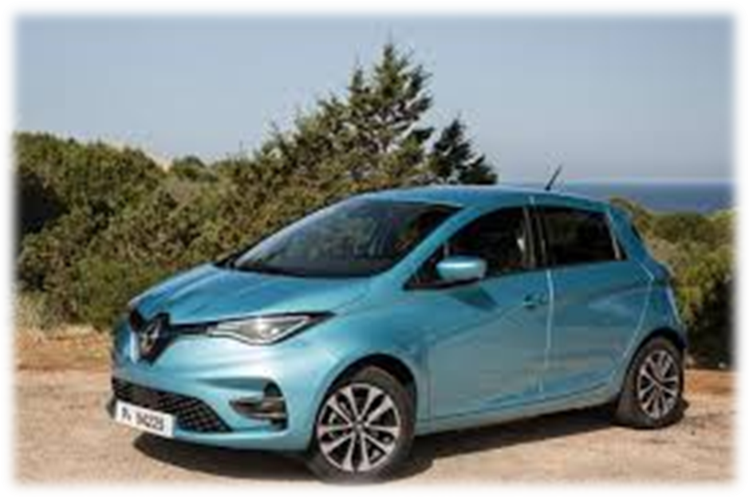
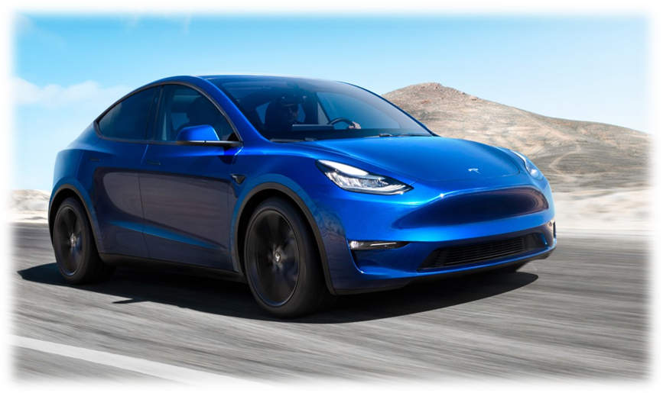
Réflexion

Slide 2
Oh le tout électrique

Slide 3
C’est beau le progrès
et le tout électrique !

Slide 4
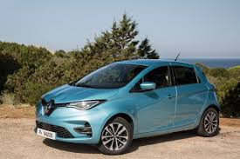
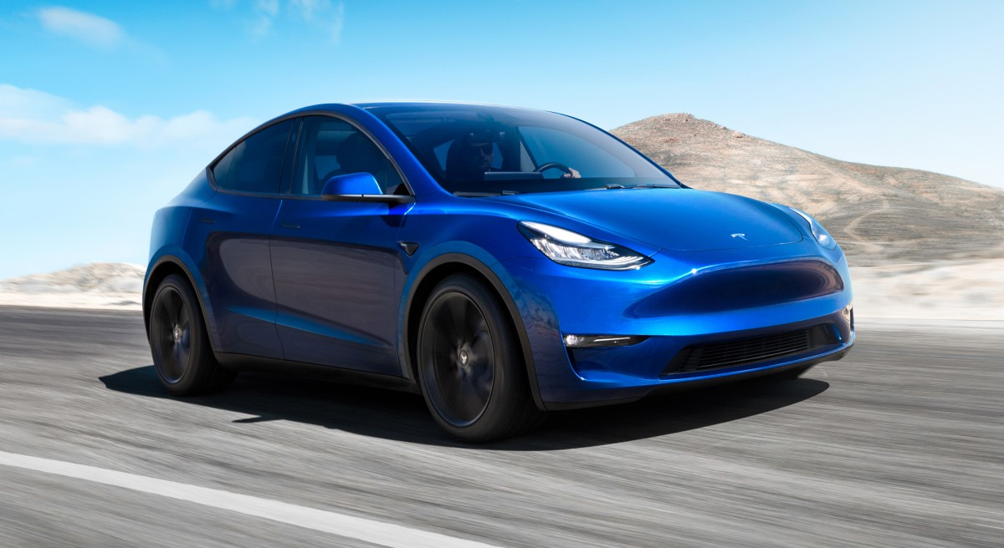
Encore envie d'acheter une
Tesla ou une zoé ?

Slide 5
Une situation à laquelle tu n’avais pas pensé.
La neige et les voitures électriques !!! ??

Slide 6
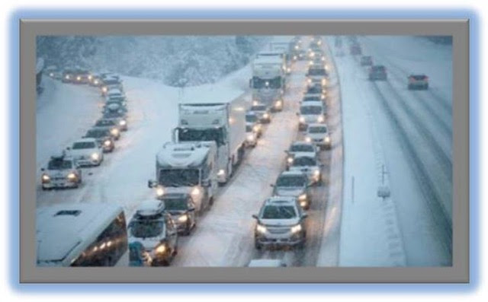

Slide 7
Y a-t-on pensé ?

Slide 8
Si toutes ces voitures
roulaient à l’électricité ...

Slide 9
Trois heures d’embouteillages, batteries à plat, on fait comment ?
Sans compter, qu’il n’y a pratiquement pas de chauffage dans un véhicule électrique.

Slide 10
Et si vous êtes bloqué sur la route toute la nuit, plus de batterie, plus de chauffage !!!

Slide 11
Vous appelez le SAMU pour embarquer femme et enfants !
Ils ne peuvent même pas venir vous secourir puisque tout est bouché !!!!

Slide 12
Et que quand tout se
débloque plus personne
ne peut rouler !

Slide 13
Comment on recharge les milliers de voitures du bouchon ?
Même problème lors des départs en vacances l'été, avec les centaines de kms de bouchons.

Slide 14
Cela en fera des voitures en panne sèche et des bouchons perpétuels. (Mais ça, personne n’en parle !)

Slide 15
Encore une preuve que nos gouvernants (« verts tue eux ») ne réfléchissent pas plus loin que le bout de leur nez.

Slide 16
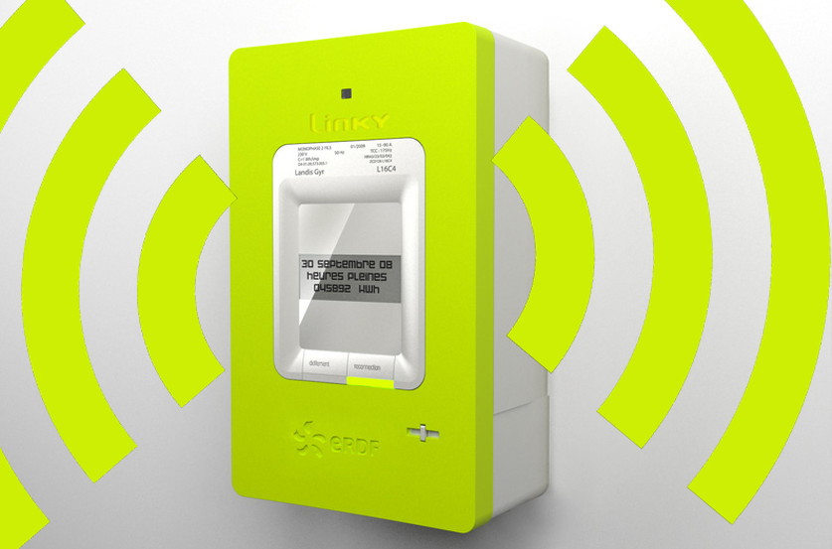
C’était juste une réflexion ! ! !
Mais Linky s’occupera de vous ,
pour vous faire payer cette
consommation électrique , à prix
fort car il saura faire la
distinction entre votre voiture , et
La consommation d’une ampoule !

Slide 17

C’était
Réflexion

